Slide 1
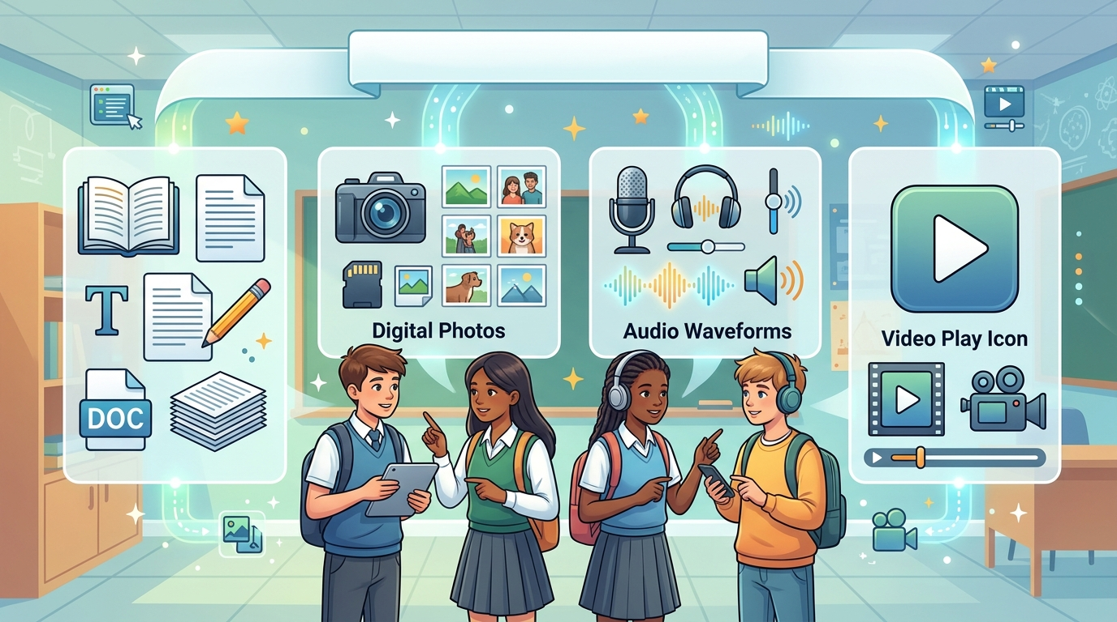
Thông tin và Dữ liệu
Tin học • Lớp 6 • Bài 1

Slide 2
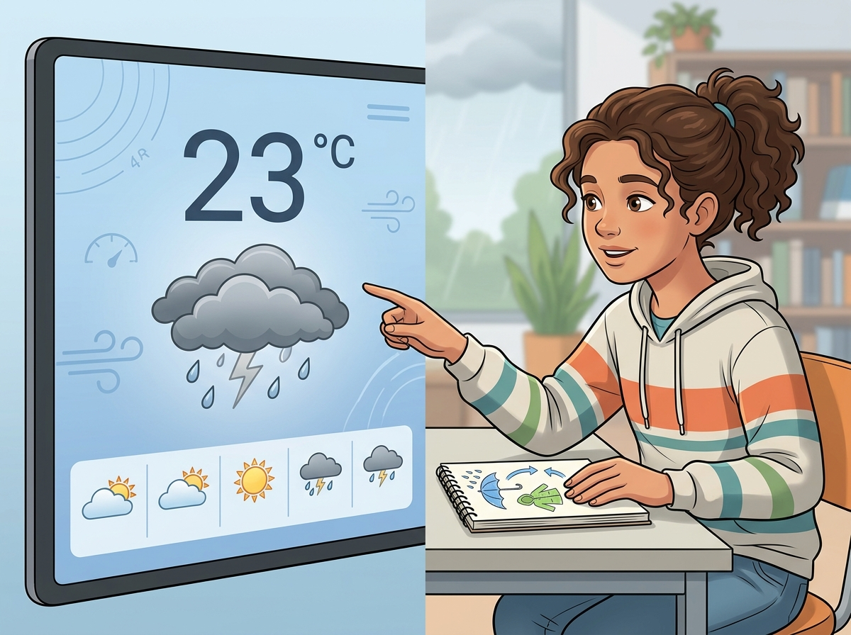
LỚP 6 • BÀI 1. THÔNG TIN VÀ DỮ LIỆU
Hãy thử suy nghĩ!
'Ngày mai trời sẽ mưa' — Đây là thông tin hay dữ liệu?
'23°C' — Còn đây thì sao?
Hai khái niệm này khác nhau như thế nào?

Slide 3

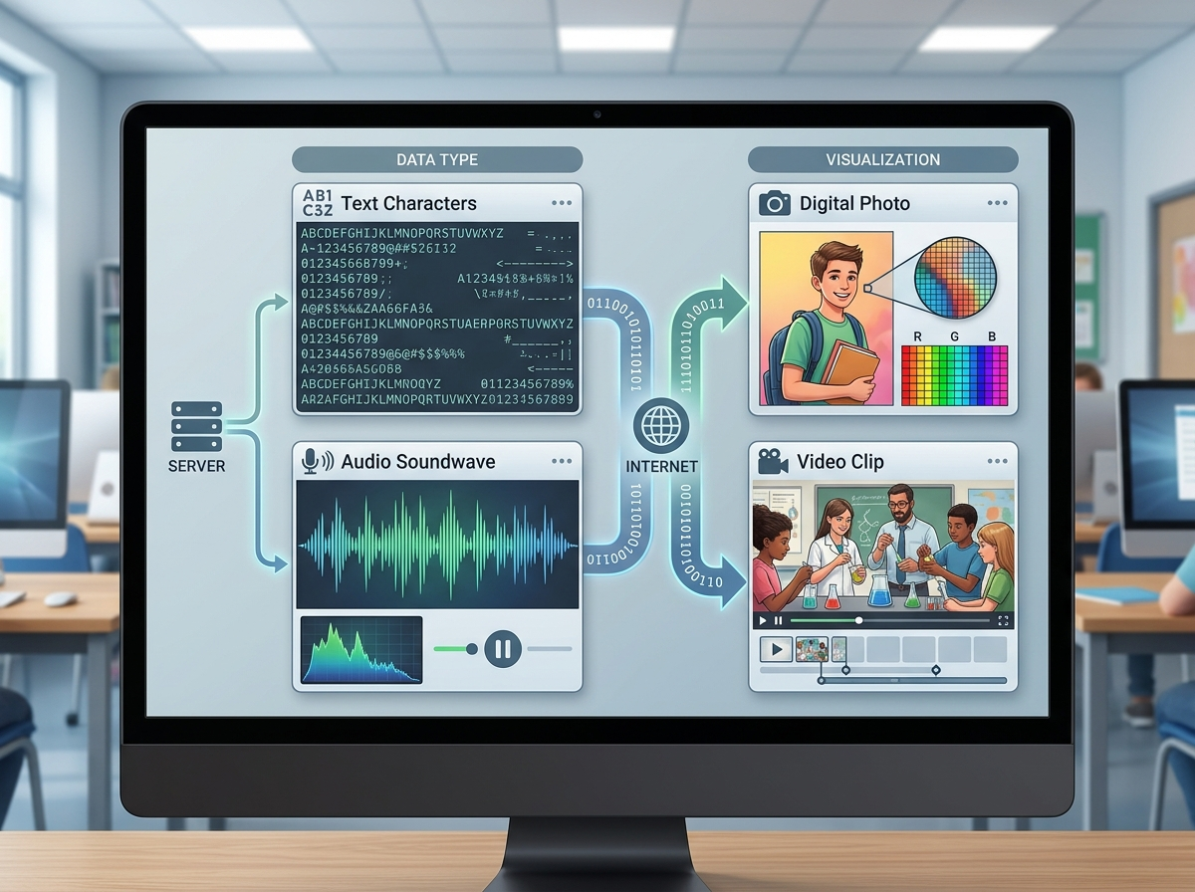
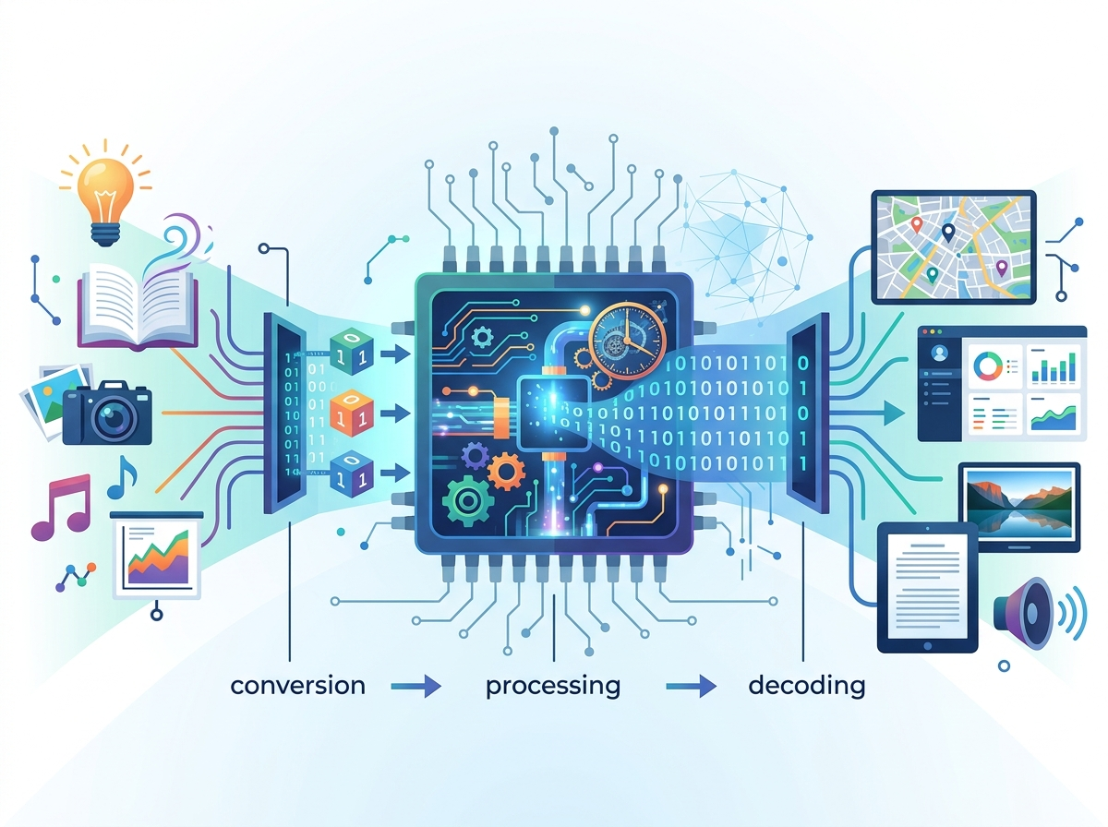
LỚP 6 • BÀI 1. THÔNG TIN VÀ DỮ LIỆU
Khái niệm Thông tin (Information)
● Thông tin là những hiểu biết của con người về thế giới xung quanh
● Ví dụ: 'Hà Nội là thủ đô của Việt Nam', 'Hôm nay trời nắng đẹp'
● Thông tin giúp con người đưa ra các quyết định hợp lý

Slide 4
LỚP 6 • BÀI 1. THÔNG TIN VÀ DỮ LIỆU
Khái niệm Dữ liệu (Data)
● Dữ liệu là thông tin được biểu diễn dưới dạng máy tính xử lý được
● Dạng văn bản (text): chữ cái, số, ký hiệu
● Dạng hình ảnh, âm thanh, video được lưu trữ kỹ thuật số

Slide 5
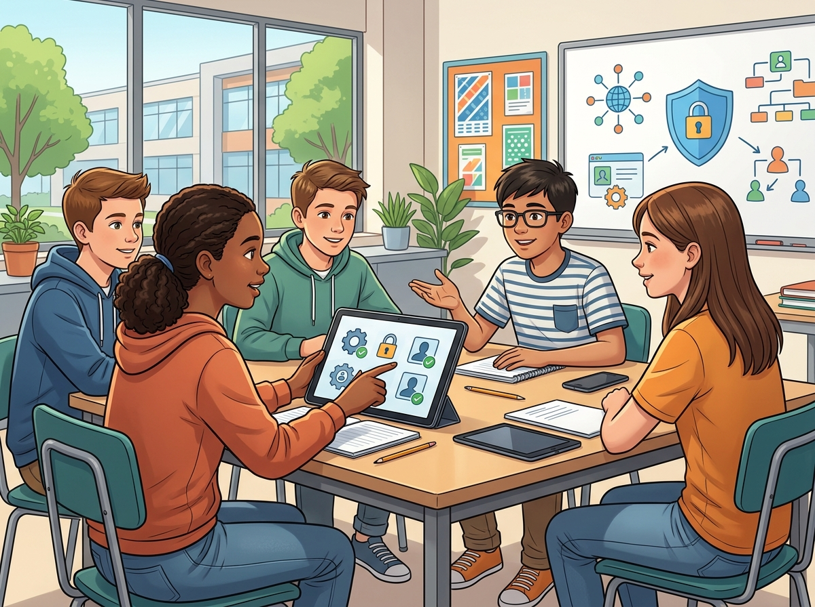
LỚP 6 • BÀI 1. THÔNG TIN VÀ DỮ LIỆU
Mối quan hệ Thông tin ↔ Dữ liệu
● Thông tin gốc -> Mã hóa, lưu trữ -> Dữ liệu trong máy tính
● Dữ liệu được xử lý -> Giải mã -> Thông tin cho con người
● Dữ liệu là phương tiện chở thông tin trên thiết bị công nghệ

Slide 6
LỚP 6 • LUYỆN TẬP
Hãy phân loại dữ liệu!
Xác định dạng dữ liệu cho các đối tượng:
Bài hát Quốc ca ↔ Dữ liệu Âm thanh
Ảnh chụp tập thể lớp ↔ Dữ liệu Hình ảnh
Bảng điểm tổng kết ↔ Dữ liệu Văn bản & Số
Video bài giảng ↔ Dữ liệu Video

Slide 7
LỚP 6 • THỬ THÁCH
Thảo luận nhóm
Thảo luận theo nhóm 4 học sinh (5 phút):

Slide 8
Tóm tắt bài học
Thông tin là hiểu biết; Dữ liệu là dạng biểu diễn thông tin
4 dạng dữ liệu phổ biến: Văn bản, Hình ảnh, Âm thanh, Video
Xử lý dữ liệu nhằm rút ra thông tin có ích

Slide 9
Bài học kết thúc!
BTVN: Liệt kê 5 loại dữ liệu
em tiếp nhận trong một ngày!

